Slide 1
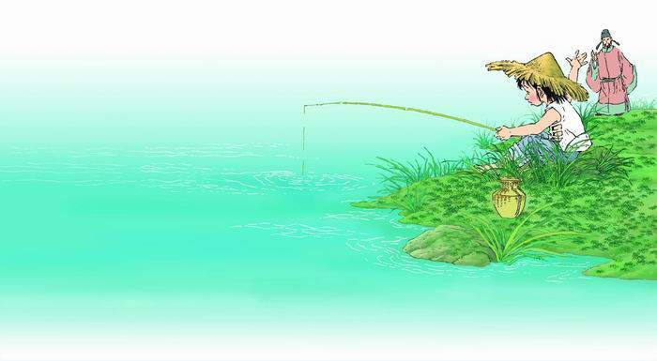

古诗诵读
小 儿 垂 钓
唐 胡令能

Slide 2
【背景介绍】
胡令能:
唐代诗人,他家境贫困，年轻时以修补锅碗盆缸为生。他为人聪明，勤奋好学。他善于吟诗，但不愿涉及官场，后在家乡隐居。其诗生活气息浓郁，自然真切。

Slide 3
小儿垂钓
【古诗欣赏】
唐 胡令能
péng tóu zhì zǐ xué chuí lún,
蓬 头 稚 子 学 垂 纶，
cè zuò méi tái cǎo yìng shēn.
侧 坐 莓 苔 草 映 身。
lù rén jiè wèn yáo zhāo shǒu,
路 人 借 问 遥 招 手，
pà dé yú jīng bú yìng rén.
怕 得 鱼 惊 不 应 人。

Slide 4
自读古诗，要求：
1、将古诗读准，读通，读熟。
2、同桌相互交流：理解字词及诗意。

Slide 5
【理解诗句】
péngtóu zhì zǐ xué chuí lún,
蓬 头 稚 子 学 垂 纶，
1、稚子：年龄小的孩子;
2、垂纶：钓鱼;
纶：钓鱼用的丝线;
一个蓬头小孩学着大人的样子正在钓鱼。

Slide 6
【理解诗句】
cè zuò méi tái cǎo yìng shēn.
侧 坐 莓 苔 草 映 身。
cè zuò méi tái cǎo yìng shēn.
侧 坐 莓 苔 草 映 身。
1、莓：一种小草;
2、苔：苔藓植物;
他侧身坐在乱草青苔上，身体的影子掩映在野草丛之中。

Slide 7
【理解诗句】
lù rén jiè wèn yáozhāoshǒu,
路 人 借 问 遥 招 手，
cè zuò méi tái cǎo yìng shēn.
侧 坐 莓 苔 草 映 身。
1、路人：过路的人;
2、借问：向人打听;
3、遥：远远地;
当他听到有过路的人向他问路时，他连忙远远地招了招手。

Slide 8
【理解诗句】
cè zuò méi tái cǎo yìng shēn.
侧 坐 莓 苔 草 映 身。
pà dé yú jīng bú yìng rén.
怕 得 鱼 惊 不 应 人。
1、怕：害怕
2、 鱼惊： 鱼儿受到惊吓而逃跑;
3、应：理睬;
因为他害怕惊动了鱼，所以不敢答话。

Slide 9
【译文】
一个蓬头小孩学着大人在钓鱼。他侧身坐在乱草青苔上，身体的影子掩映在野草丛中。听到有过路的人向他问路，他连忙远远地招了招手不敢答话，因为他害怕惊动了鱼。

Slide 10
小儿垂钓
唐 胡令能
péng tóu zhì zǐ xué chuí lún,
蓬 头 稚 子 学 垂 纶，
cè zuò méi tái cǎo yìng shēn.
侧 坐 莓 苔 草 映 身。
lù rén jiè wèn yáo zhāo shǒu,
路 人 借 问 遥 招 手，
pà dé yú jīng bú yìng rén.
怕 得 鱼 惊 不 应 人。

Slide 11
【诗文赏析】
唐人胡令能的这首《小儿垂钓》就似一枝清丽的出水芙蓉,没有绚丽的色彩,没有刻意的雕饰,在平淡浅易的叙述中透露出几分真纯、无限童趣。

Slide 12
【演一演】
请把诗中的情景搬入到我们的课堂中，体会一下小孩子紧张的心里和可爱的形象。路人，小孩的动作、话语、表情可充分发挥自己的想象。

